Slide 1
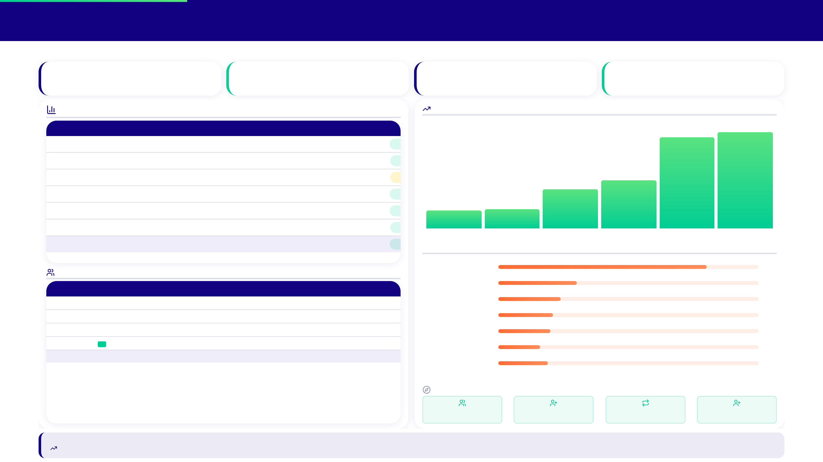
Campaña Autogestión · Histórico y Análisis
Registros (1S)
Ventas (1S)
Rechazo promedio
Vs. promedio general del canal
11.685
803
63,8 %
3.2×
Solicitudes de financiación autogestionada
26,3 % sobre contactados
7.460 registros descartados
Convierte 3.2 veces mejor
Histórico mensual
Crecimiento mensual de ventas
Mes
Registros
Rechazo
% Rech.
Aptos
Ventas
Contactab.
Conversión
218
287
+90%
+32%
Ene
294
121
41,2 %
173
43
80,9 %
30,7 %
Feb
406
235
57,9 %
171
45
81,3 %
32,4 %
Mar
1.864
1.189
63,8 %
675
95
76,3 %
18,4 %
115
95
+21%
Abr
1.950
1.137
58,3 %
813
115
71,0 %
20,4 %
+111%
May
2.203
1.331
60,4 %
872
218
75,8 %
33,0 %
43
45
+5%
Jun
4.968
3.447
69,4 %
1.521
287
68,4 %
27,6 %
Total
11.685
7.460
63,8 %
4.225
803
72,4 %
26,3 %
Ene
Feb
Mar
Abr
May
Jun
¿Por qué se descartaron? (tipificación rechazos)
Ventas Autogestión por asesor
Cuota Protegida Activa
62.3%
Asesor
Ene
Feb
Mar
Abr
May
Jun
Total
Registro Recibido Anteriormente
14.2%
Jesús D. Cortés
13
36
101
97
255
Contrato Repetido
8.2%
Melissa P. Orozco
18
58
74
165
Registro Enviado Anteriormente
6.2%
Luisa L. Percy
18
45
64
138
Localidad Errónea
4.6%
Joelis J. Barros 4ª
31
47
Microseguro Activo
1.1%
Total 4 asesores
14
15
31
75
204
266
605
Otros (<1% c/u)
3.4%
63,8 % de la base total · 7.460 registros descartados
Qué cambió en la gestión
Ene–Feb
Mar
Abr–May
Jun
Sin focalizar
Foco: 3 asesores
Sobremarcación OCM
+1 asesor (4)
La estrategia de cabinas dedicadas logró una tasa de crecimiento de (+553%)

Slide 2
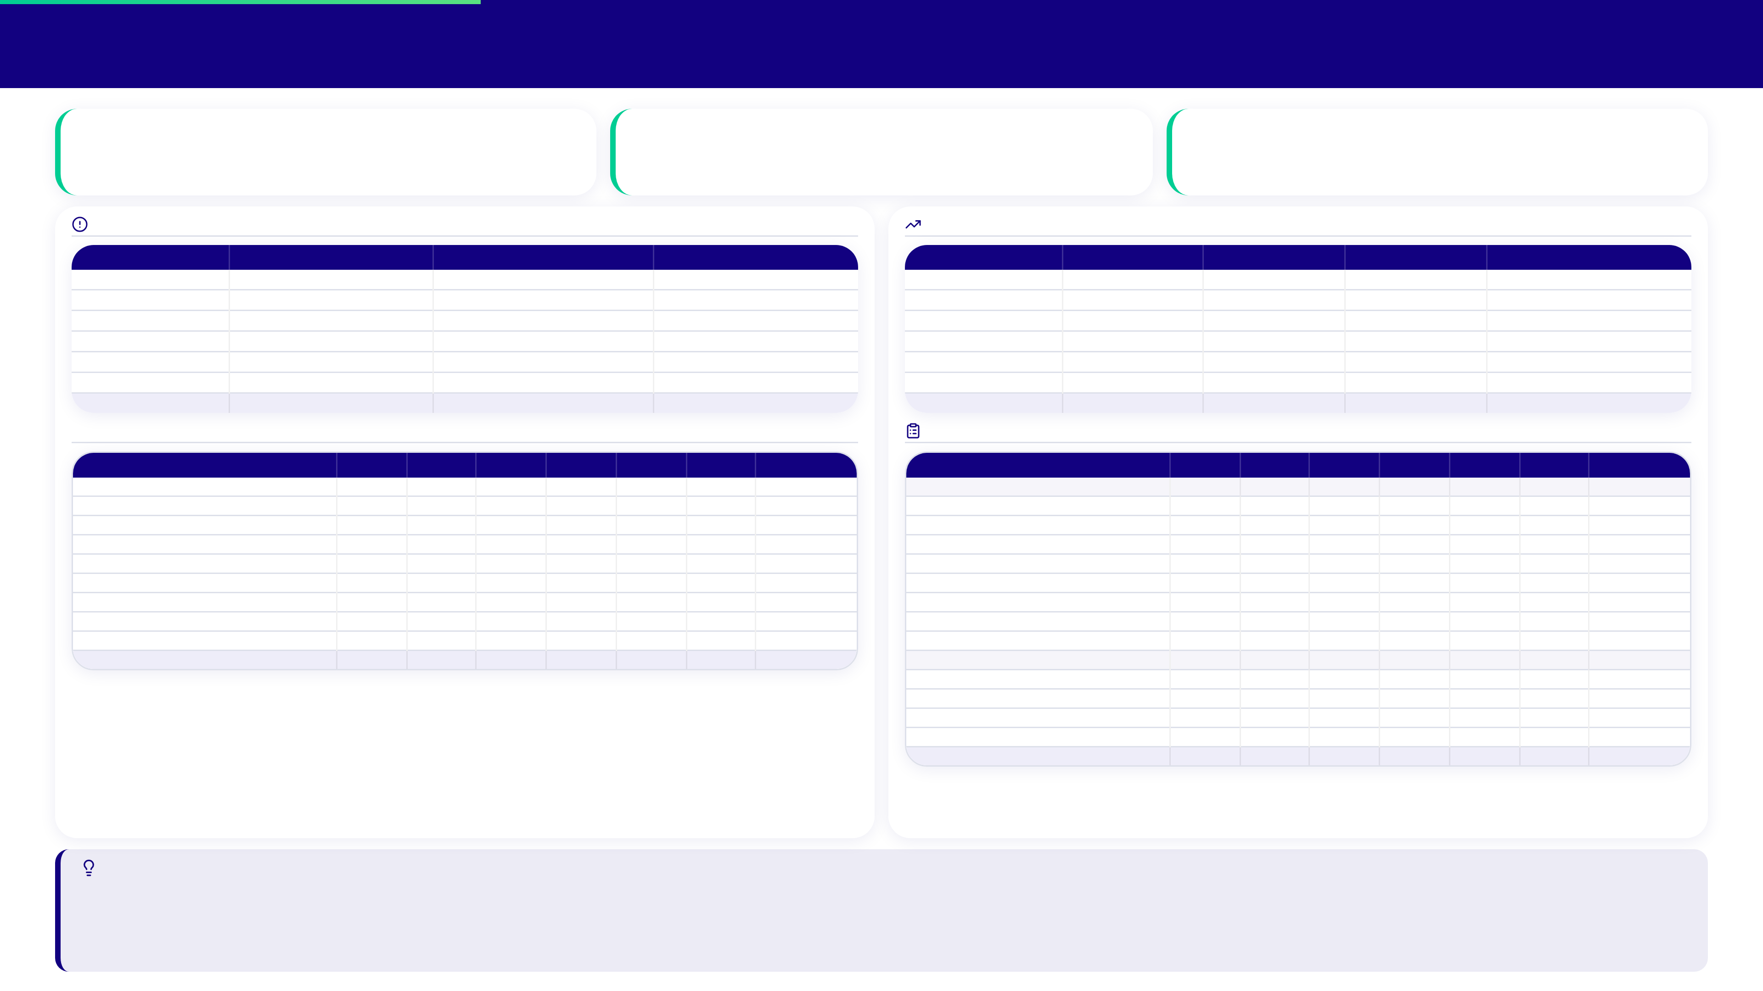
Detalle Operativo · Campaña Bienvenidas CP
CONTACTABILIDAD PROMEDIO
VENTAS TOTALES
CONVERSIÓN PROMEDIO
79 %
7.715
20,1 %
Líder en contactabilidad del canal
Motor de ventas del canal
Alta efectividad comercial sobre contacto
1. Calidad de Base y Descarte Mensual
3. Insumo Apto, Contacto y Ventas
Mes
Recibidos
Rechazados
% Rechazo
Mes
Aptos
Contactab.
Ventas
Conv. / Ctto.
Enero
14.772
8.485
57,4 %
Enero
6.287
81,5 %
1.251
23,8 %
Febrero
19.573
11.134
56,9 %
Febrero
8.439
79,1 %
1.480
21,7 %
Marzo
21.419
13.486
63,0 %
Marzo
7.933
78,5 %
1.265
18,7 %
Abril
19.096
10.792
56,5 %
Abril
8.304
75,6 %
1.180
17,2 %
Mayo
20.067
13.166
65,6 %
Mayo
6.901
82,3 %
1.286
20,1 %
Junio
19.767
13.203
66,8 %
Junio
6.564
77,9 %
1.253
19,9 %
Total
114.694
70.266
61,3 %
Total
44.428
79,0 %
7.715
22,0 %
2. Motivos de Descarte por Mes
4. Tipificación de Leads Aptos por Mes
Motivo
Ene
Feb
Mar
Abr
May
Jun
Total
Tipificación
Ene
Feb
Mar
Abr
May
Jun
Total
Cuota Protegida Activa
4.318
5.666
6.863
5.492
6.700
6.719
35.758
CONTACTO EFECTIVO
81,5 %
79,1 %
78,5 %
75,6 %
82,3 %
77,9 %
79,0 %
Contrato Repetido
1.541
2.022
2.448
1.960
2.391
2.398
12.760
Venta exitosa
19,9 %
17,5 %
15,9 %
14,2 %
18,6 %
19,1 %
15,9 %
Registro Enviado Anteriormente
849
1.113
1.349
1.079
1.317
1.320
7.027
No interesado por el producto
31,6 %
30,7 %
30,4 %
29,3 %
31,9 %
30,2 %
30,6 %
Microseguro Activo
714
937
1.135
909
1.109
1.112
5.916
Cuelga la llamada
10,3 %
10,0 %
9,9 %
9,5 %
10,4 %
9,8 %
10,0 %
Registro Recibido Anteriormente
558
733
888
710
866
869
4.624
Agendado / llamada posterior
6,3 %
6,1 %
6,0 %
5,8 %
6,3 %
6,0 %
6,1 %
Registro con Localidad Errónea
231
303
367
294
358
359
1.912
No es responsable del pago
5,3 %
5,2 %
5,1 %
5,0 %
5,4 %
5,1 %
5,2 %
Cédula/Teléfono Repetido
129
170
206
164
200
201
1.070
Datos errados / experiencia
3,9 %
3,8 %
3,8 %
3,7 %
4,0 %
3,8 %
3,8 %
Excede límite de edad (>80 años)
51
67
79
65
79
79
420
No interesado por el precio
2,6 %
2,5 %
2,5 %
2,4 %
2,6 %
2,5 %
2,5 %
Otros motivos menores
94
123
150
120
146
146
779
Otros motivos menores
5,1 %
5,0 %
4,9 %
4,8 %
5,2 %
4,9 %
5,0 %
Total
8.485
11.134
13.486
10.792
13.166
13.203
70.266
NO CONTACTO
18,5 %
20,9 %
21,5 %
24,4 %
17,7 %
22,1 %
21,0 %
Contestador automático
12,1 %
13,7 %
14,1 %
16,0 %
11,6 %
14,5 %
13,8 %
No contesta
4,4 %
5,0 %
5,1 %
5,8 %
4,2 %
5,3 %
5,0 %
Teléfono apagado / fuera de servicio
1,9 %
2,1 %
2,2 %
2,5 %
1,8 %
2,2 %
2,1 %
Otros no contacto
0,1 %
0,1 %
0,1 %
0,1 %
0,1 %
0,1 %
0,1 %
Total gestionado
100 %
100 %
100 %
100 %
100 %
100 %
100 %
Observaciones Clave de la Base:
Esta base tiene la mayor contactabilidad del canal (79,0 % Semestre) y una efectividad sobresaliente.
El descarte principal es Cuota Protegida Activa (50,9 %), lo que indica que el 1S se depuró correctamente contra clientes vigentes antes de lanzar el marcador.
Registros enviados anteriormente: cada vez hay menos clientes nuevos en la base — hay mucho cliente que ya gestionamos en algún momento (los re-envíos suman el 16,6 % del descarte).
Venta Exitosa representa el 15,9 % de la gestión de leads aptos, convirtiéndose en el motor de ventas del canal.

Slide 3
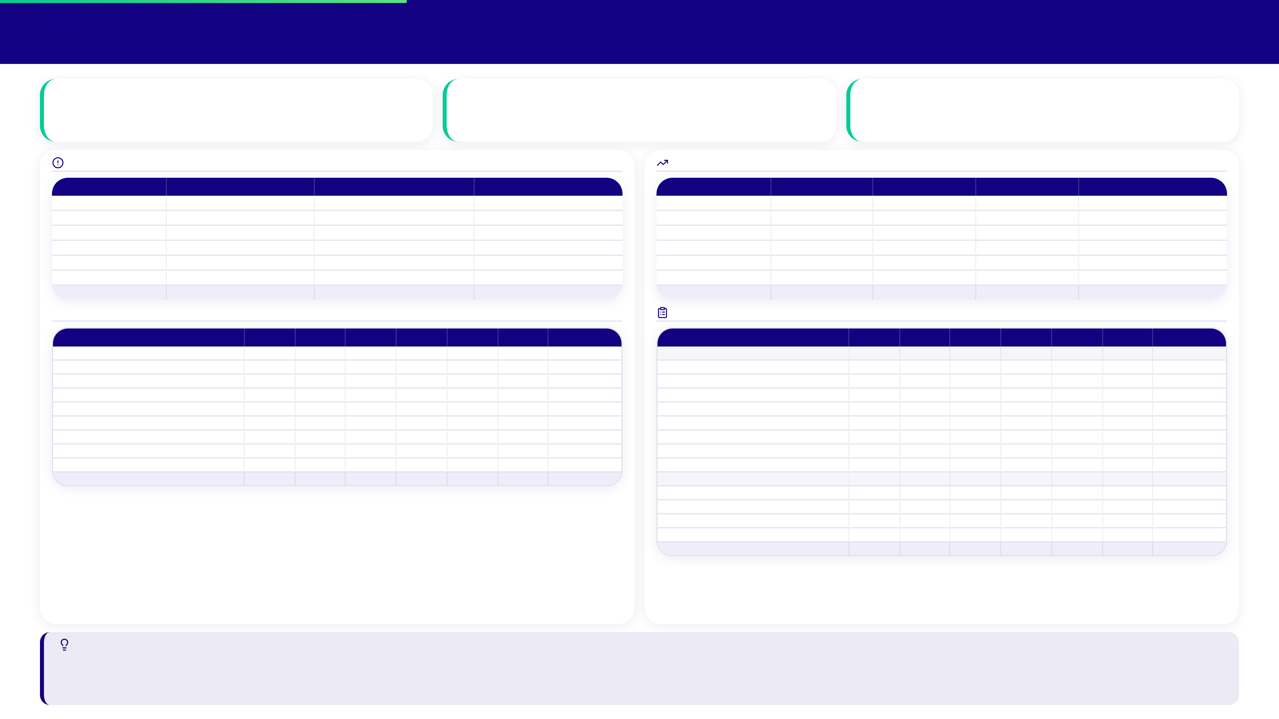
Detalle Operativo · Campaña CP Stock
VOLUMEN DE REGISTROS
VENTAS CONSOLIDADAS
CONVERSIÓN PROMEDIO
420.641
2.845
3,6 %
Base de mayor dimensionamiento
Segundo mayor aportante de ventas
Sobre contacto (4,6 % sobre contacto apto)
1. Calidad de Base y Descarte Mensual
3. Insumo Apto, Contacto y Ventas
Mes
Recibidos
Rechazados
% Rechazo
Mes
Aptos
Contactab.
Ventas
Conv. / Ctto.
Enero
20.864
12.781
61,3 %
Enero
8.083
51,1 %
322
7,8 %
Febrero
50.266
25.419
50,6 %
Febrero
24.847
36,8 %
441
4,8 %
Marzo
69.741
41.761
59,9 %
Marzo
27.980
59,2 %
626
3,8 %
Abril
82.833
53.460
64,5 %
Abril
29.373
56,4 %
77
0,5 %
Mayo
82.833
53.460
64,5 %
Mayo
29.373
59,3 %
750
4,3 %
Junio
114.104
74.819
65,6 %
Junio
39.285
46,2 %
629
3,9 %
Total
420.641
261.700
62,2 %
Total
158.941
51,6 %
2.845
3,5 %
2. Motivos de Descarte por Mes
4. Tipificación de Leads Aptos por Mes
Motivo
Ene
Feb
Mar
Abr
May
Jun
Total
Tipificación
Ene
Feb
Mar
Abr
May
Jun
Total
Registro Enviado Anteriormente
4.699
9.346
15.354
19.655
19.655
27.509
96.218
CONTACTO EFECTIVO
51,1 %
36,8 %
59,2 %
56,4 %
59,3 %
46,2 %
51,7 %
Cuota Protegida Activa
4.173
8.300
13.637
17.457
17.457
24.431
85.455
Venta exitosa
4,0 %
1,8 %
2,2 %
0,3 %
2,6 %
1,6 %
1,8 %
Registro Recibido Anteriormente
1.028
2.044
3.359
4.299
4.299
6.018
21.047
No interesado por el producto
19,1 %
13,8 %
22,2 %
21,1 %
22,2 %
17,3 %
19,4 %
Dirección Repetida
954
1.897
3.117
3.990
3.990
5.585
19.533
Cuelga la llamada
11,0 %
7,9 %
12,7 %
12,1 %
12,7 %
9,9 %
11,1 %
Microseguro Activo
666
1.325
2.176
2.786
2.786
3.898
13.637
No es responsable del pago
4,5 %
3,2 %
5,2 %
4,9 %
5,2 %
4,0 %
4,5 %
Teléfono Repetido
345
686
1.126
1.442
1.442
2.018
7.059
Datos errados / experiencia
5,3 %
3,8 %
6,1 %
5,8 %
6,1 %
4,8 %
5,4 %
Cédula Repetida
247
491
806
1.032
1.032
1.445
5.053
No interesado por el precio
2,7 %
1,9 %
3,1 %
2,9 %
3,1 %
2,4 %
2,7 %
Excede límite de edad (>80 años)
222
441
725
928
928
1.300
4.544
Agendado / llamada posterior
2,1 %
1,5 %
2,5 %
2,4 %
2,5 %
1,9 %
2,2 %
Otros motivos menores
447
889
1.461
1.870
1.870
2.617
9.154
Otros motivos menores
4,6 %
3,3 %
5,3 %
5,1 %
5,3 %
4,1 %
4,6 %
Total
12.781
25.419
41.761
53.460
53.460
74.819
261.700
NO CONTACTO
48,9 %
63,2 %
40,8 %
43,6 %
40,7 %
53,8 %
48,3 %
Contestador automático
39,1 %
50,5 %
32,6 %
34,9 %
32,5 %
43,0 %
38,6 %
No contesta
6,8 %
8,7 %
5,6 %
6,0 %
5,6 %
7,4 %
6,7 %
Teléfono apagado / fuera de servicio
2,8 %
3,6 %
2,3 %
2,5 %
2,3 %
3,1 %
2,8 %
Otros no contacto
0,3 %
0,3 %
0,2 %
0,2 %
0,2 %
0,3 %
0,2 %
Total gestionado
100 %
100 %
100 %
100 %
100 %
100 %
100 %
Observaciones Clave de la Base:
CP Stock es la base de mayor volumen (420.641 registros recibidos) en el semestre.
El descarte estructural de Registro Enviado Anteriormente (36,8 %) y Cuota Activa (32,7 %) suma el 69,5 % del rechazo, confirmando el agotamiento de la base.
El no contacto es muy alto (48,3 %), impulsado por contestadores automáticos (38,6 %), lo que exige depuración telefónica en 2S.

Slide 4
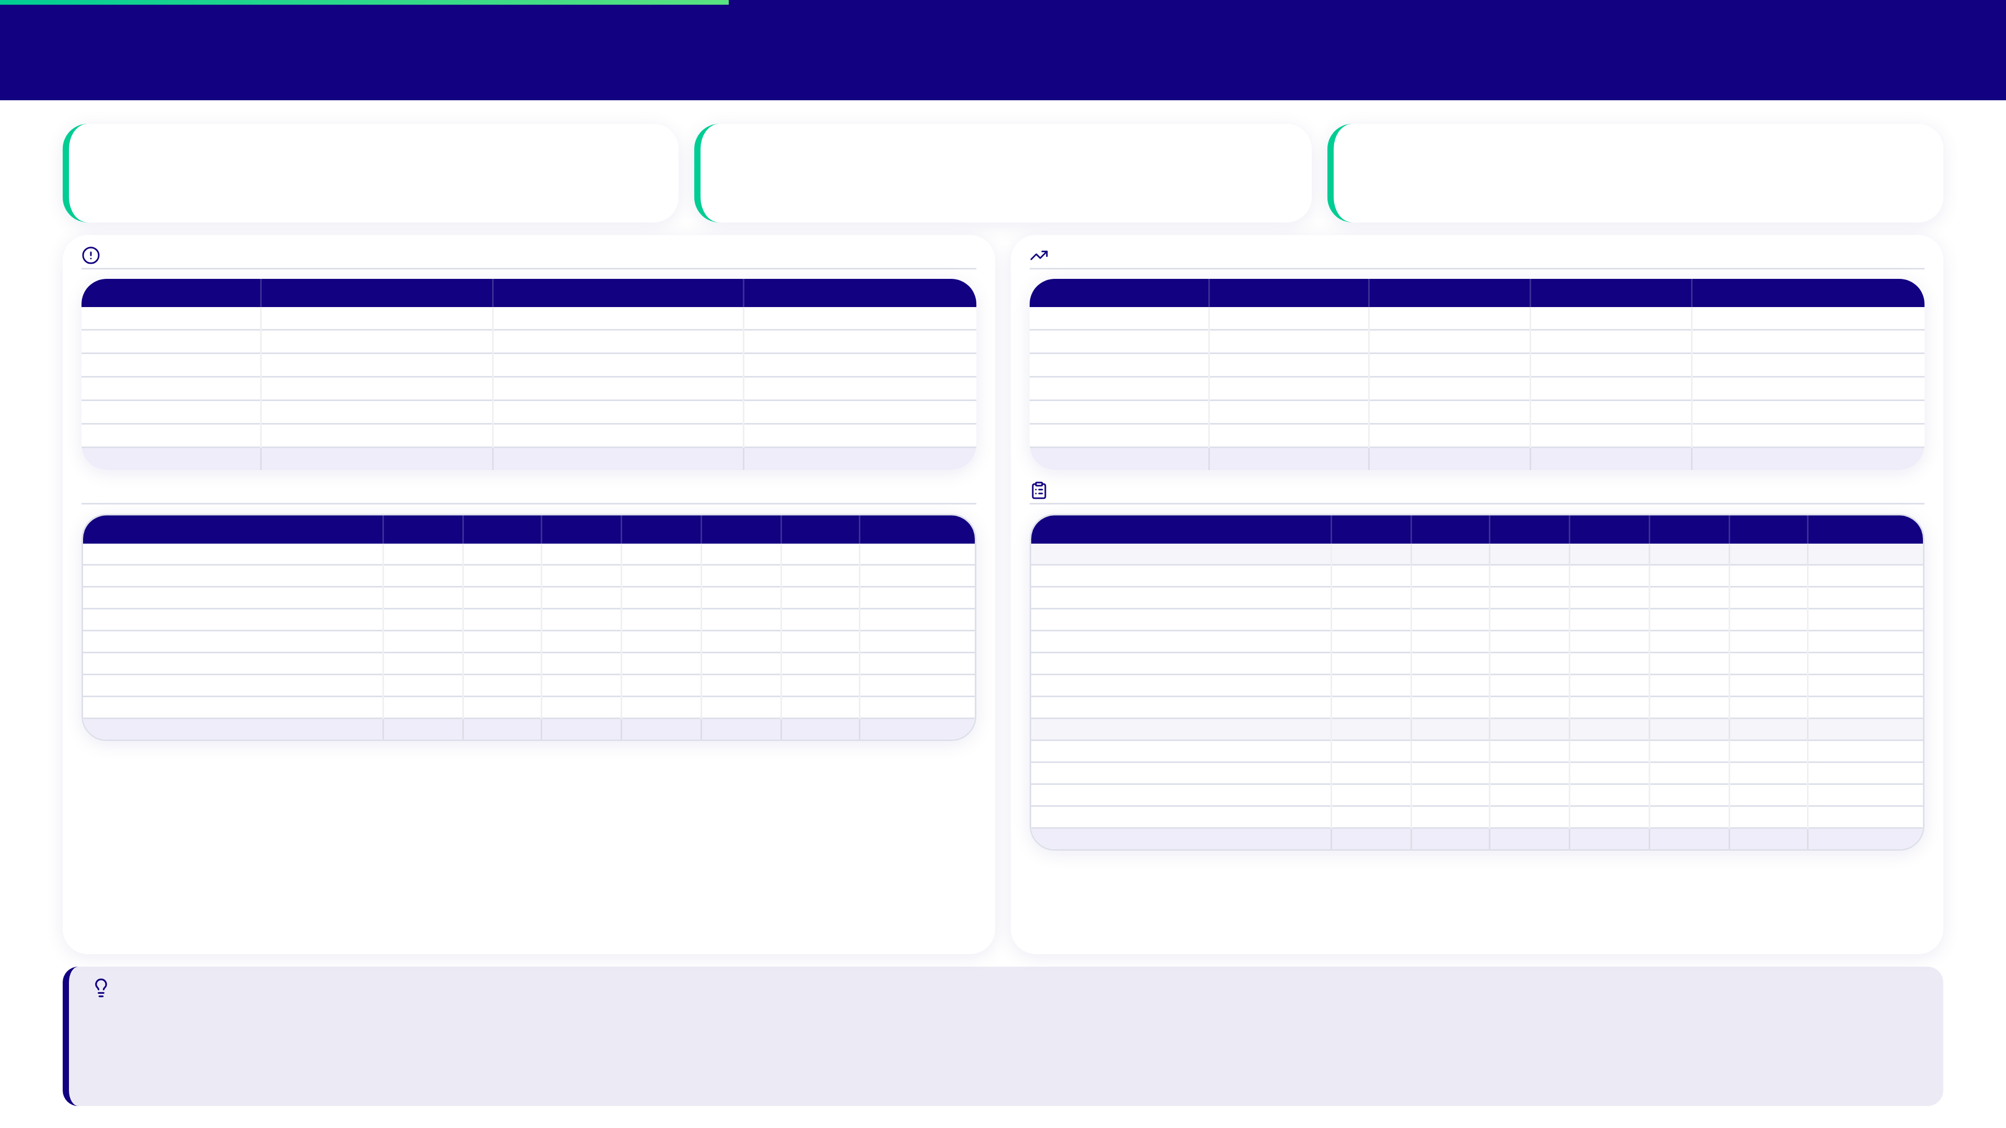
Detalle Operativo · Campaña Masiva Voluntarios
INSUMO APTO TOTAL
EFECTIVIDAD EN JUNIO
VENTAS CONSEGUIDAS
119.828
3,1 %
324
Base masiva para gestión del marcador
Importante repunte tras actualización de base
Aporte incremental constante
1. Calidad de Base y Descarte Mensual
3. Insumo Apto, Contacto y Ventas
Mes
Recibidos
Rechazados
% Rechazo
Mes
Aptos
Contactab.
Ventas
Conv. / Ctto.
Enero
55.557
4.225
7,6 %
Enero
51.332
9,2 %
31
0,7 %
Febrero
24.673
11.397
46,2 %
Febrero
13.276
30,0 %
123
3,2 %
Marzo
41.873
4.562
10,9 %
Marzo
37.311
24,5 %
22
0,3 %
Abril
49.232
48.734
99,0 %
Abril
498
42,6 %
0,0 %
Mayo
49.232
48.734
99,0 %
Mayo
498
43,2 %
2,3 %
Junio
34.574
17.661
51,1 %
Junio
16.913
27,7 %
143
3,1 %
Total
255.141
135.313
53,0 %
Total
119.828
19,2 %
324
1,4 %
2. Motivos de Descarte por Mes
4. Tipificación de Leads Aptos por Mes
Motivo
Ene
Feb
Mar
Abr
May
Jun
Total
Tipificación
Ene
Feb
Mar
Abr
May
Jun
Total
Registro Enviado Anteriormente
3.237
8.732
3.495
37.342
37.340
13.532
103.678
CONTACTO EFECTIVO
9,2 %
30,0 %
24,5 %
42,6 %
43,2 %
27,7 %
18,9 %
Registro Recibido Anteriormente
352
948
380
4.055
4.056
1.470
11.261
Venta exitosa
0,1 %
0,9 %
0,1 %
0,0 %
1,0 %
0,8 %
0,3 %
Supera edad para Microseguro (69 años)
186
501
201
2.142
2.142
776
5.948
No interesado por el producto
3,4 %
11,1 %
9,1 %
15,7 %
16,0 %
10,2 %
7,0 %
Excede límite de edad (>69 años)
140
379
152
1.618
1.619
587
4.495
Cuelga la llamada
2,1 %
6,9 %
5,7 %
9,9 %
10,0 %
6,4 %
4,4 %
Seguro Voluntario Activo
73
196
79
839
839
304
2.330
No es responsable del pago
0,9 %
3,0 %
2,4 %
4,3 %
4,3 %
2,8 %
1,9 %
Teléfono Vacío
67
181
72
772
773
280
2.145
No interesado por el precio / datos
1,5 %
4,7 %
3,9 %
6,7 %
6,8 %
4,4 %
3,0 %
Microseguro Activo
29
78
31
332
332
120
922
Agendado / llamada posterior
0,3 %
1,0 %
0,8 %
1,4 %
1,4 %
0,9 %
0,6 %
Otros motivos menores
142
382
153
1.632
1.633
592
4.534
Otros motivos menores
0,9 %
2,8 %
2,3 %
4,0 %
4,0 %
2,6 %
1,8 %
Total
4.225
11.397
4.562
48.734
48.734
17.661
135.313
NO CONTACTO
90,8 %
70,0 %
75,5 %
57,4 %
56,8 %
72,3 %
81,1 %
Contestador automático
88,1 %
67,9 %
73,2 %
55,7 %
55,1 %
70,1 %
78,6 %
No contesta
1,9 %
1,4 %
1,6 %
1,2 %
1,2 %
1,5 %
1,7 %
Teléfono apagado / fuera de servicio
0,6 %
0,5 %
0,5 %
0,4 %
0,4 %
0,5 %
0,6 %
Otros no contacto
0,2 %
0,2 %
0,2 %
0,2 %
0,2 %
0,2 %
0,2 %
Total gestionado
100 %
100 %
100 %
100 %
100 %
100 %
100 %
Observaciones Clave de la Base:
Menor oportunidad de conversión.
Densa y baja contactabilidad.
Febrero: Cabinas exclusivas, actualmente no se encuentran activas.
Junio: A corte, la base presenta un saludable porcentaje de conversión cercano al 5 %, impulsado principalmente por la calidad de los registros y la integridad de la información suministrada en la base de datos.

Slide 5
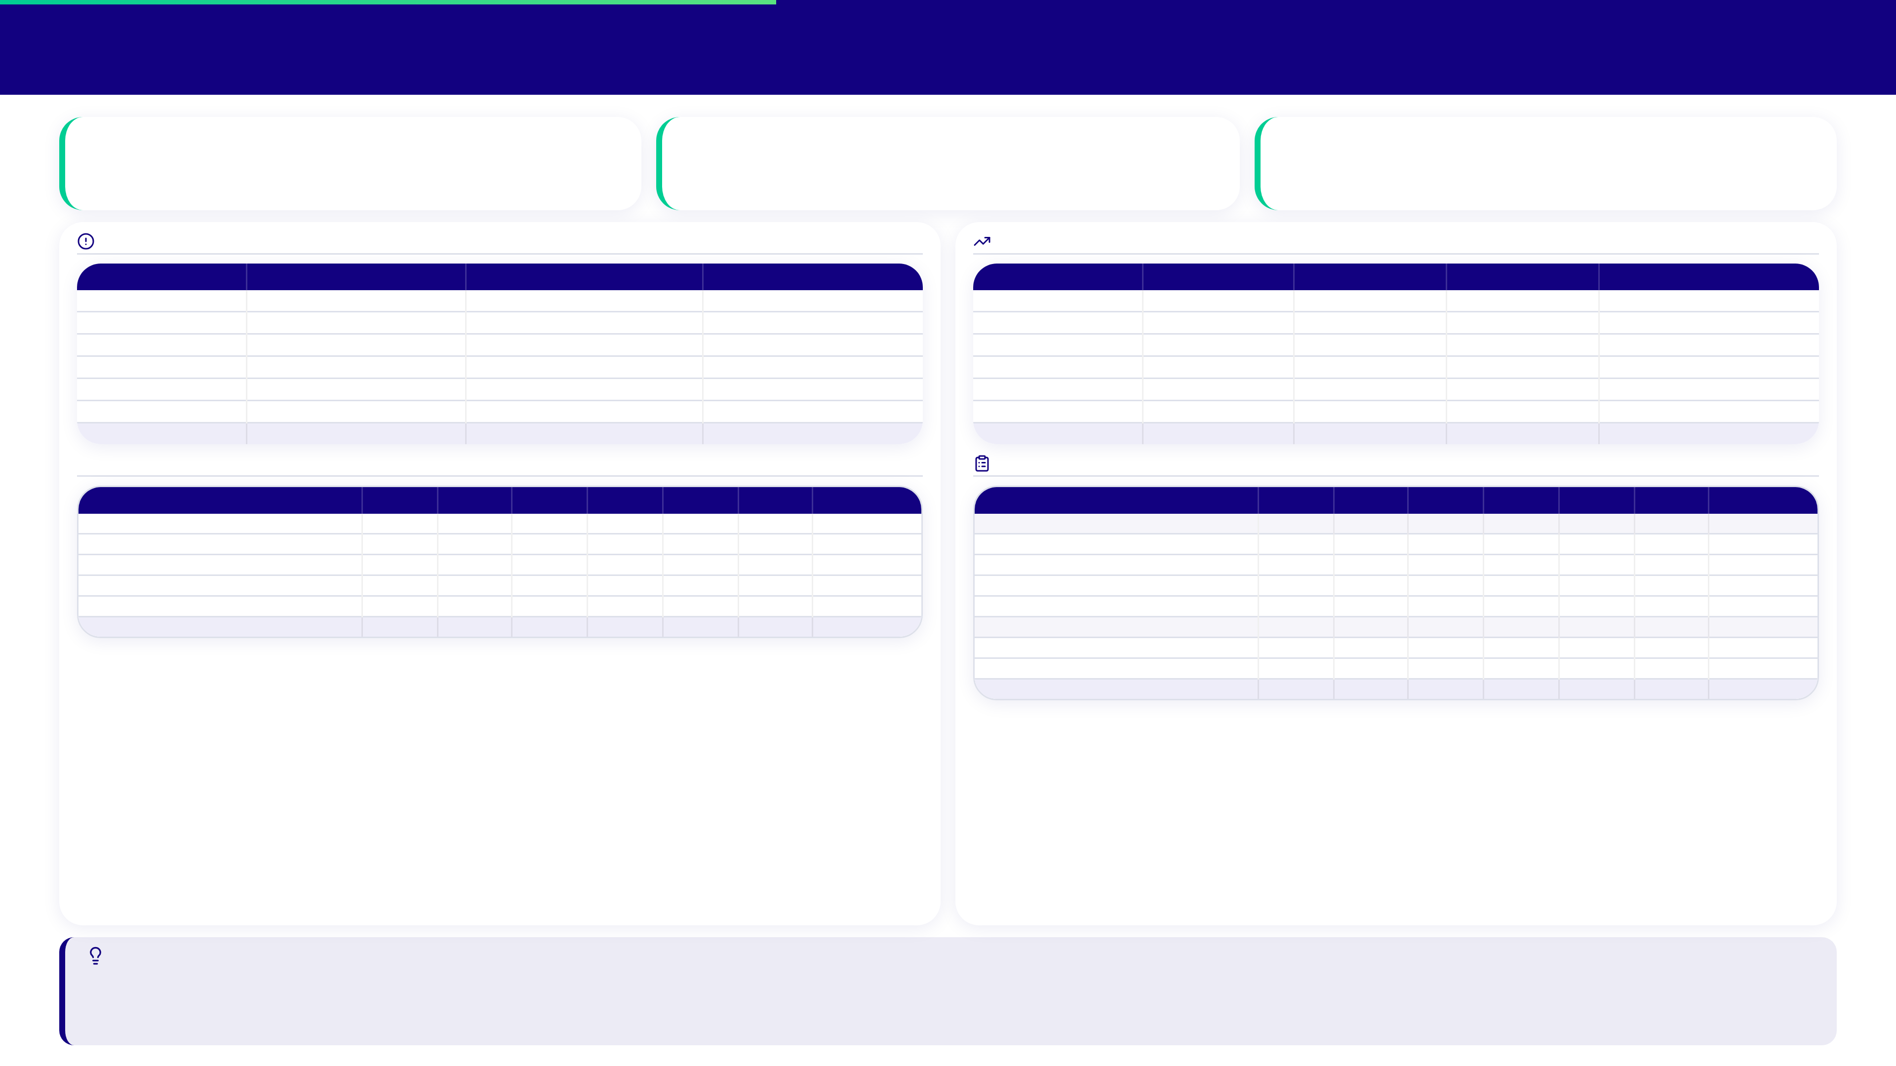
Detalle Operativo · Campaña CP Clientes Satisfechos
CONTACTO EFECTIVO EN ENERO
VENTAS INCREMENTALES
LEADS APTOS GENERADOS
18,6 %
79
35.228
Interacción ágil con clientes históricos
Aporte táctico masivo al inicio del año
Base focalizada y depurada de forma express
1. Calidad de Base y Descarte Mensual
3. Insumo Apto, Contacto y Ventas
Mes
Recibidos
Rechazados
% Rechazo
Mes
Aptos
Contactab.
Ventas
Conv. / Ctto.
Enero
108.659
73.431
67,6 %
Enero
35.228
18,6 %
79
1,2 %
Febrero
Febrero
Marzo
Marzo
Abril
Abril
Mayo
Mayo
Junio
Junio
Total
108.659
73.431
67,6 %
Total
35.228
18,6 %
79
1,2 %
2. Motivos de Descarte por Mes
4. Tipificación de Leads Aptos por Mes
Motivo
Ene
Feb
Mar
Abr
May
Jun
Total
Tipificación
Ene
Feb
Mar
Abr
May
Jun
Total
Registro Enviado Anteriormente
43.210
43.210
CONTACTO EFECTIVO
18,6 %
18,6 %
Cuota Protegida Activa / Producto Activo
22.105
22.105
Venta exitosa
0,2 %
0,2 %
Teléfono Errado / Sin Teléfono
4.120
4.120
No interesado por el producto
9,1 %
9,1 %
NIT de empresa / No apto
2.980
2.980
Cuelga la llamada / experiencia
5,3 %
5,2 %
Otros motivos menores
1.016
1.016
Otros motivos menores
4,0 %
4,0 %
Total
73.431
73.431
NO CONTACTO
81,4 %
81,4 %
Contestador automático
62,7 %
62,7 %
No contesta / apagado
18,7 %
18,7 %
Total gestionado
100 %
100 %
Observaciones Clave de la Base:
Esta base sólo estuvo activa en enero de 2026 (campaña táctica sobre base histórica de clientes satisfechos).
Mostró un descarte muy alto (67,58 %) y una bajísima efectividad sobre contacto (1,21 %), lo que justifica que se haya pausado a partir de febrero.
El contestador fue el gran bloqueador en enero, consumiendo el 62,7 % de los registros aptos gestionados.

Slide 6
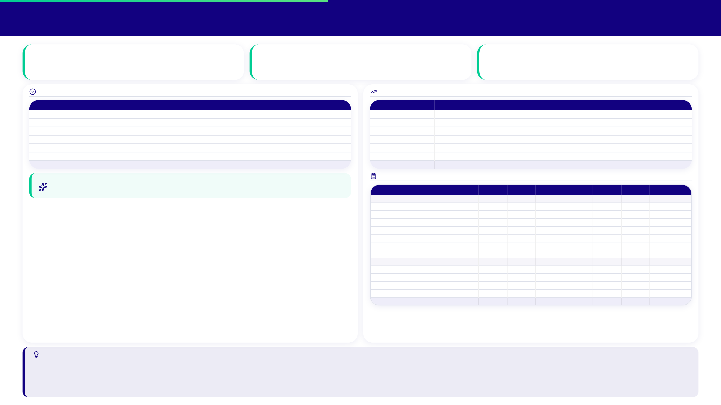
Detalle Operativo · Campaña Microseguro
CONTACTABILIDAD PROMEDIO
CONVERSIÓN PROMEDIO
VENTAS CONSOLIDADAS
78,9 %
17,7 %
1.309
Excelente respuesta de llamada y atención
Alta tasa de efectividad comercial en portafolio
Campaña estable y altamente rentable
1. Insumo Recibido por Mes
3. Insumo Apto, Contacto y Ventas
Mes
Registros recibidos
Mes
Aptos
Contactab.
Ventas
Conv. / Ctto.
Enero
1.368
Enero
1.368
87,9 %
264
22,0 %
Febrero
1.575
Febrero
1.575
85,2 %
254
19,0 %
Marzo
1.147
Marzo
1.147
78,9 %
158
17,5 %
Abril
1.737
Abril
1.737
50,0 %
135
15,6 %
Mayo
1.865
Mayo
1.865
86,8 %
287
17,8 %
Junio
1.705
Junio
1.705
86,7 %
211
14,3 %
Total
9.397
Total
9.397
78,9 %
1.309
17,7 %
Base sin descarte: el insumo se fabrica directamente desde Xuma con registros ya validados, por lo que el 100 % de la base recibida es apta para gestión — no existe rechazo en esta campaña.
4. Tipificación de Leads Aptos por Mes
Tipificación
Ene
Feb
Mar
Abr
May
Jun
Total
CONTACTO EFECTIVO
87,9 %
85,2 %
78,9 %
50,0 %
86,8 %
86,7 %
78,9 %
Venta exitosa
19,3 %
16,1 %
13,8 %
7,8 %
15,4 %
12,4 %
14,0 %
No interesado por el producto
29,5 %
28,6 %
26,4 %
16,8 %
29,1 %
29,1 %
26,4 %
Cuelga la llamada
11,2 %
10,8 %
10,0 %
6,3 %
11,0 %
11,0 %
10,0 %
No cumple requisito de edad (>69 años)
8,9 %
8,6 %
8,0 %
5,0 %
8,8 %
8,7 %
8,0 %
Agendado / llamada posterior
6,0 %
5,8 %
5,4 %
3,4 %
5,9 %
5,9 %
5,4 %
No es responsable del pago
4,6 %
4,4 %
4,1 %
2,6 %
4,5 %
4,5 %
4,1 %
Otros motivos menores
12,3 %
11,9 %
11,0 %
7,0 %
12,1 %
12,1 %
11,0 %
NO CONTACTO
12,1 %
14,8 %
21,1 %
50,0 %
13,2 %
13,3 %
21,1 %
Contestador automático
7,6 %
9,3 %
13,3 %
31,5 %
8,3 %
8,4 %
13,3 %
No contesta
3,4 %
4,2 %
5,9 %
14,0 %
3,7 %
3,7 %
5,9 %
Teléfono apagado / fuera de servicio
1,0 %
1,2 %
1,7 %
4,1 %
1,1 %
1,1 %
1,7 %
Otros no contacto
0,1 %
0,1 %
0,2 %
0,4 %
0,1 %
0,1 %
0,2 %
Total gestionado
100 %
100 %
100 %
100 %
100 %
100 %
100 %
Observaciones Clave de la Base:
Fabricación desde Xuma.
Mayor oportunidad de venta.
Alto porcentaje de contactabilidad = mayor efectividad.
Base soporte efectiva para Masiva Voluntarios.

Slide 7
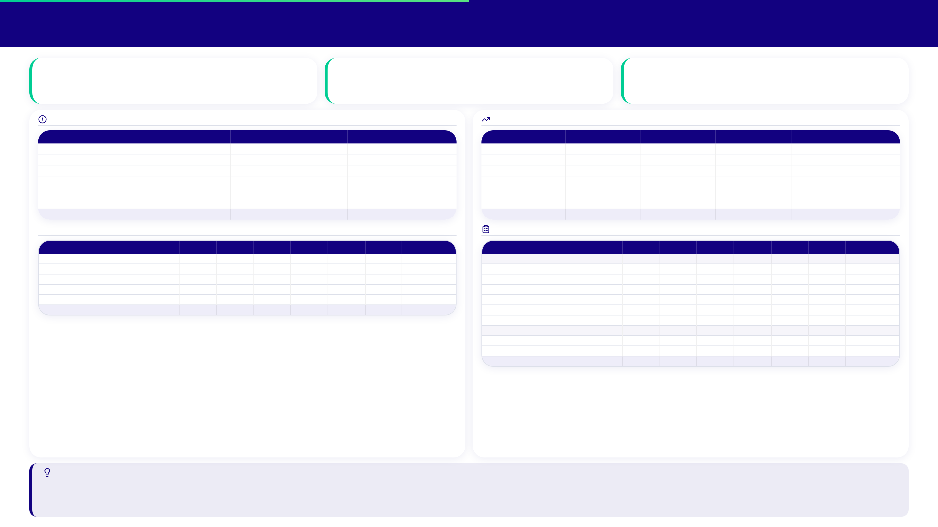
Detalle Operativo · Campaña Voluntarios Cancelaciones
CONTACTABILIDAD INICIAL
LEADS APTOS GESTIONADOS
VENTAS GENERADAS
53,0 %
1.065
Buen nivel de interacción telefónica express
Base focalizada en cancelaciones previas
Aporte de campaña piloto express
1. Calidad de Base y Descarte Mensual
3. Insumo Apto, Contacto y Ventas
Mes
Recibidos
Rechazados
% Rechazo
Mes
Aptos
Contactab.
Ventas
Conv. / Ctto.
Enero
1.263
198
15,7 %
Enero
1.065
53,0 %
0,7 %
Febrero
Febrero
Marzo
Marzo
Abril
Abril
Mayo
Mayo
Junio
Junio
Total
1.263
198
15,7 %
Total
1.065
53,0 %
0,7 %
2. Motivos de Descarte por Mes
4. Tipificación de Leads Aptos por Mes
Motivo
Ene
Feb
Mar
Abr
May
Jun
Total
Tipificación
Ene
Feb
Mar
Abr
May
Jun
Total
Microseguro Activo
67
67
CONTACTO EFECTIVO
53,0 %
53,0 %
NIT de empresa
66
66
Venta exitosa
0,4 %
0,4 %
Registro Enviado Anteriormente
58
58
No interesado por el producto
13,4 %
13,4 %
Cédula Errada
Datos errados / experiencia
17,7 %
17,7 %
Nombre Vacío
Cuelga la llamada
8,5 %
8,5 %
Total
198
198
No es responsable del pago
6,4 %
6,4 %
Otros motivos menores
6,7 %
6,7 %
NO CONTACTO
47,0 %
47,0 %
Contestador automático
42,7 %
42,7 %
No contesta / apagado
4,3 %
4,3 %
Total gestionado
100 %
100 %
Observaciones Clave de la Base:
Esta base sólo estuvo activa en enero de 2026 (campaña táctica sobre solicitudes de cancelaciones previas).
Mostró una efectividad extremadamente baja (4 ventas totales, 0,38 % del apto), lo que sustentó su suspensión inmediata.
El descarte principal se concentró en Microseguro Activo (33,8 %) y NIT de Empresa (33,3 %).

